Slide 1
Moment!
UK!
Notes:
Zeigen Sie diese Folie vor Beginn bzw. während der Durchführung.
Der Fokus der UK-Momente liegt auf dem Handeln, Erfahren bzw. dem Austausch der Beteiligten – es ist daher bewusst kein Inhalt auf den PPP-Folien abgebildet. Das Wortspiel, „UK-Moment“ umzudrehen, soll bewusst den Erwartungshorizont der Teilnehmenden durchbrechen und den Fokus auf den UK-Moment richten: „Moment mal! Jetzt geht es um UK!“

Slide 2

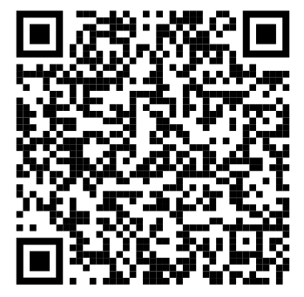
Grundlagen für die praktische Umsetzung
https://mebis.link/ISB_UK
Notes:
Sie können diese Folie zeigen, wenn Sie den UK-Moment abschließen und auf die mögliche Vertiefung durch die ISB-Handreichung verweisen.

